Slide 1
O PASSADO E O PRESENTE DO SISTEMA DE RI: O FUTURO É AGORA

Slide 2
IMPLEMENTAÇÃO DO
SISTEMA
REGISTRAL IMOBILIÁRIO
NO BRASIL

Slide 3
IMPLEMENTAÇÃO DO
SISTEMA
REGISTRAL IMOBILIÁRIO
NO BRASIL
Lei nº 1.237, de 24/9/1864, regulamentada pelo Decreto nº 3.453, de 26/4/1865 - o Registro de Hipotecas passou a denominar-se Registro Geral. Assim, foi criado o Registro de Imóveis, substituindo a tradição pela transcrição.
Esta lei foi um avanço, pois instituiu o Registro de Imóveis por ato inter vivos e a constituição de ônus reais.
A transcrição era necessária para a oponibilidade perante terceiros.

Slide 4
IMPLEMENTAÇÃO DO
SISTEMA
REGISTRAL IMOBILIÁRIO
NO BRASIL
Após a instituição do Sistema Registral Imobiliário no País, através da Lei nº 1.237, de 24/9/1864, regulamentada pelo Decreto nº 3.453, de 26/4/1865, foi instalado, em 5/7/1865, na Capital do Rio Grande do Sul, o Primeiro Registro de Imóveis de Porto Alegre e do Estado do Rio Grande do Sul.

Slide 5
TERMO DE ABERTURA DO
LIVRO Nº 1 (PROTOCOLO) DO
1º REGISTRO DE IMÓVEIS
DE PORTO ALEGRE/RS

Slide 6
Transcrição do Termo
“Este Livro servirá para a transcrição em extracto de transmissão de imóveis susceptíveis de hypotteca e para os demais fins designados no final do §3º do art.8º da Lei 1.237 de 24 de setembro de 1864. Vai por mim numerado e rubricado com o meu apelido de Sampayo de que uso e assino o competente Termo de Encerramento”.
Porto Alegre 5 de Julho de 1865
O Juiz da 1ª Vara Crime
Luiz José de Sampayo

Slide 7
O Registro de Imóveis foi instituído no Brasil com a função de transcrever aquisições imobiliárias, e inscrever ônus reais.

Slide 8
Partilha Amigável
1862
JUISO MUNICIPAL
da Leal e Valorosa Cidade de Porto Alegre
Escrivao Notario
Inventario amigavel
Dona Maria Alexandrina de Oliveira Garni - Fallecida
Gabriel Francisco de Oliveira Carneiro e sua Irma – Herdeiros
AUTOAÇÃO
Anno do Nascimento do Nosso Senhor Jesus Christo de mil oito centos sessenta e dois aos vinte e seis de novembro do dito anno nesta Leal e Valorosa Cidade de Porto Alegre como cartorio do respective Escrivao entreci o Titulo com do pacto, partilha amigavel, dus documentos e procuragao, Sr. Joao Luiz Pereira Junior, Escrivao ajudante que o escrevy.

Slide 9
Discripção dos Bens Moveis
Escravos
Uma escrava de nação angolla de nome Leopoldina com trinta annos de idade, avaliada na quantia de um conto e quatrocentos mil reis -
1:400$000
Um cabra de nome Antonio, de seis annos de idade, avaliado na quantia de oitocentos mil reis - 800:000
Uma creoula de nome Maria com dous annos de idade inutilizada por uma grande rotura no umbigo, avaliada na quantia de cento e sincoenta mil reis
- 150:000

Slide 10
Início do Sistema Registral Imobiliário da
1ª Zona de
Porto Alegre-RS

Slide 11
Registro de Hipoteca efetuado na data de 29/11/1866, em Porto Alegre-RS
HYPOTECA ESPECIAL
Extracto
Nome, domicilio e profissão do credor:
Francisco Dorneles Marques morador em São Jeronymo, commerciante.
Nome, domicilio e profissão do devedor:
Manoel Custodio de Souza morador no mesmo lugar, lavrador
Titulo, dacta e tabelião e quem o fêz:
Escriptura publica lavrada em 23 de novembro de 1866, pelo Tabellião Antonio Joaquim da Costa Correa Gomes.
Valor do credito:
Um conto de reis (1:000$000)
Epoca do vencimento:
Na dacta da escriptura a seis mezes, isto é, em 23 de maio de 1867.
Juros Estipulados:
Um e meio por cento ao mez.
Caracteristicas do móvel:
Escrava parda de nome Maria Antonia, idade de 27 anos mais ou menos.

Slide 12
Registro de Hipoteca efetuado na data de 18/1/1867,
em Porto Alegre-RS
HYPOTECA ESPECIAL
Extracto
Nome, domicilio e profissão do credor:
Mendes Ribeiro Guimarães morador na freguesia da Madre de Deus.
Nome, domicilio e profissão do devedor:
Antonio Candido d’Andrade morador na freguesia das Dores, agencia.
Titulo, dacta e tabelião e quem o fêz:
Escriptura publica lavrada em 4 de janeiro de 1867, pelo Tabellião Pedro Nolasco Pereira da Cunha
Valor do credito:
Trezentos e cincoenta mil reis
Epoca do vencimento:
Não tem
Juros Estipulados:
Não tem
Caracteristicas do móvel:
Escrava Rita, idade 9 anos, filha da crioula Ricarda que houve por herança de Sra. Maj. Dona Candida

Slide 13
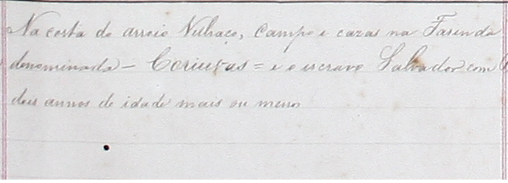
Transcrição de Venda de Imóvel com Escravo Data: 5/12/1867
“Na costa do arroio Velhaço, campos e casas na Fazenda denominada – Cariuvas = e o escravo Salvador com dois annos de idade mais ou menos.” Freguesia de Camaquã

Slide 14
Carta de Alforria

Slide 15
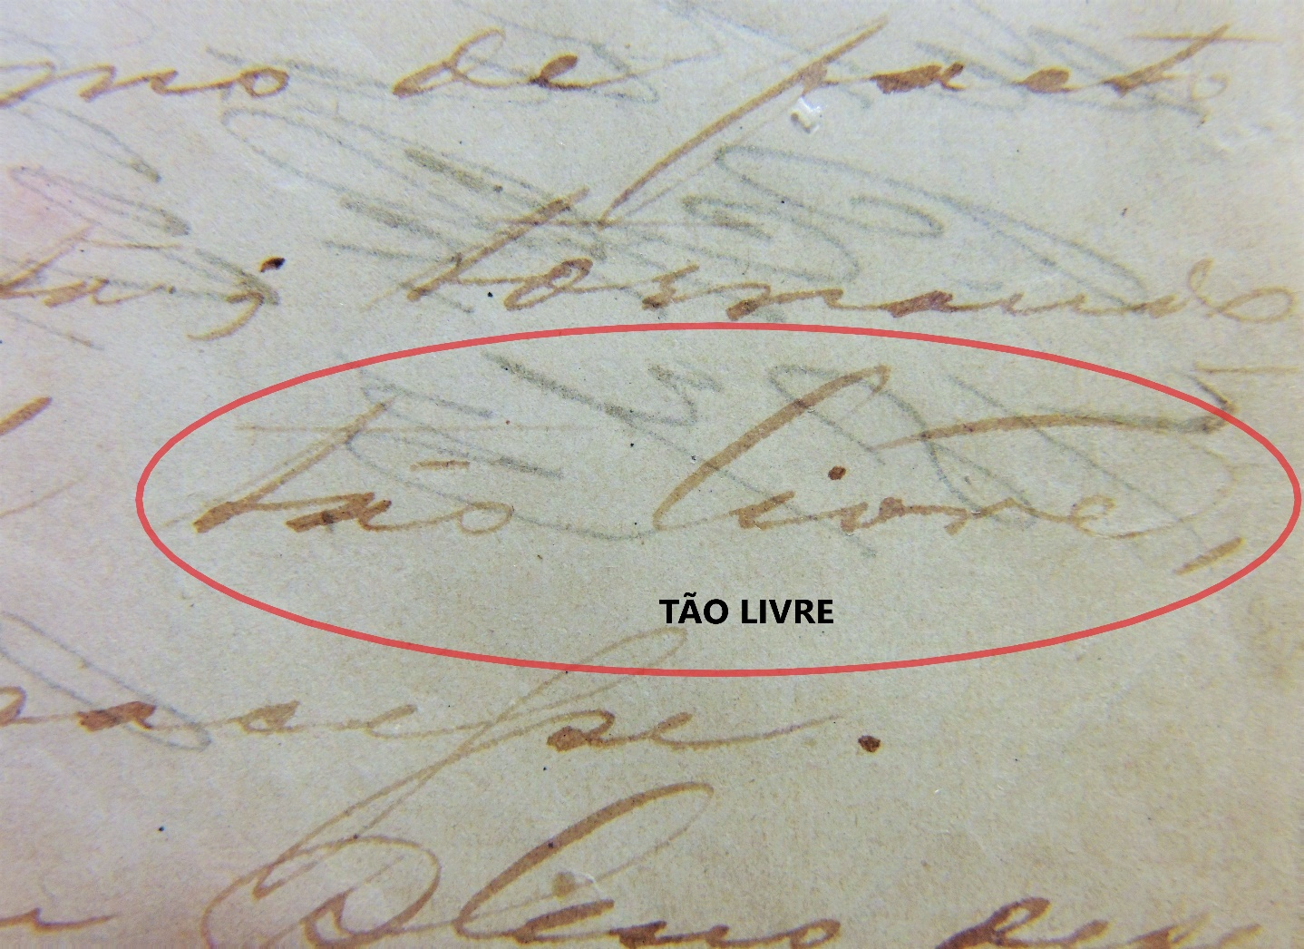
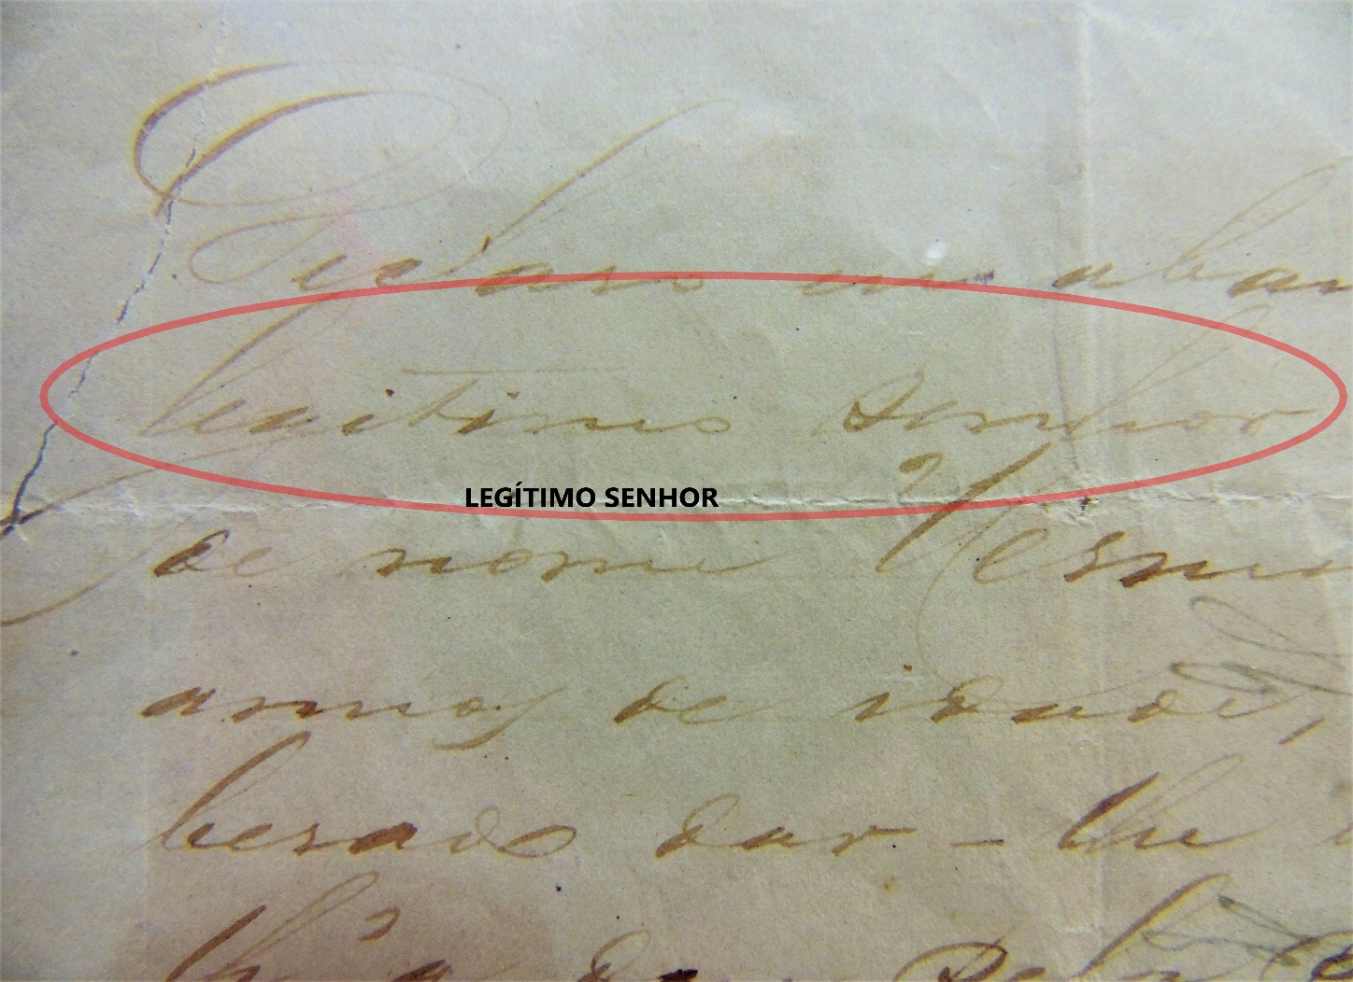
Carta de Alforria

Slide 16
Carta de Alforria

Slide 17
Os três sistemas, Registro Hipotecário, Registro do Vigário e Registro de Imóveis guardam identidade entre si no tocante às razões do seu surgimento: o anseio social de conferir segurança jurídica aos direitos sobre bens imóveis – garantia, posse e propriedade mediante a publicização dos atos, fatos e negócios jurídicos.

Slide 18
DO REGISTRO DE IMÓVEIS (1865)
X
SISTEMA TORRENS (1890)
e
CÓDIGO CIVIL (1916)

Slide 19
Criador do Sistema Torrens

Slide 20
Sistema Torrens
Presunção Absoluta da Verdade
O Sistema Torrens foi criado no Brasil pelo Decreto nº 451-B, de 31/5/1890, com a presunção absoluta da verdade, regulamentado pelo Decreto nº 955-A, de 5/11/1890, e ainda admitido pela atual legislação (Lei nº 6.015/1973), em seus artigos 277 e seguintes.
Serve para a legalização da propriedade fundiária (imóveis rurais).
É um processo reconhecido judicialmente pelo qual se afastam os vícios, os defeitos e as anomalias que o mesmo possa apresentar.
“NENHUMA AÇÃO REIVINDICATÓRIA SERÁ OPONÍVEL CONTRA O PROPRIETÁRIO DE IMÓVEL MATRICULADO NO SISTEMA TORRENS”.

Slide 21
O Registro Torrens tem por finalidade oferecer ao proprietário de imóvel rural a presunção absoluta de domínio, desde que o imóvel também esteja registrado no Sistema Comum obrigatório.
Por ocasião da aprovação legislativa de um novo Código de Processo Civil para o país, revogou-se o Decreto-Lei e manteve em vigor as disposições processuais relativas ao Registro Torrens constantes do revogado Código (artigos 437 a 464).

Slide 22
Código Civil
A Lei nº 3.071, de 1º/1/1916 - instituiu o Código Civil Brasileiro, que previu um Sistema de Registro Comum, mas obrigatório.
Sobrevindo o Código Civil de 1916, com vigência a partir de 1917, além de instituir outro sistema registral, de cunho obrigatório, deferiu a função de outorgar o domínio, e a de receber o registro dos demais direitos reais, como os iura in re aliena.
Mas não ficou aí.

Slide 24
TORRENS X CÓDIGO CIVIL
Como se vê, o Sistema Torrens é um instituto especial da propriedade de imóvel RURAL.
No Estado do Rio Grande do Sul é permitida a renúncia da situação jurídica e direitos decorrentes do Sistema Torrens, em virtude do aprimoramento do Sistema Comum
(art. 675 e parágrafos da CNNR – Provimento nº 001/2020-CGJ).

Slide 25
1. Conforme demonstrado verificamos que, no Brasil, há, na atualidade, uma duplicidade de sistemas registrais imobiliários:
O Sistema Registral tradicional admitiu a presunção RELATIVA (juris tantum) ao ato registral, o qual, até prova em contrário, atribui eficácia jurídica e validade perante terceiros.
O Sistema Torrens confere a presunção ABSOLUTA (juris et de jure) ao ato registral, o qual não admite prova em contrário quanto à eficácia e validade do ato perante terceiros.

Slide 26
Registro Torrens
Com a revogação do Decreto nº 4.857/39 era aguardada a modificação do Sistema Torres, com a expectativa inclusive que o Sistema fosse eliminado, o que não ocorreu, sendo o Sistema Torrens recepcionado pela Lei nº 6.015/1973 (artigos 277 a 288).
Como se vê, o Torrens por incrível que pareça não é ficção. É uma realidade, ele continua existindo!!
Veja o maior arsenal de Registros Torrens no Brasil:

Slide 27
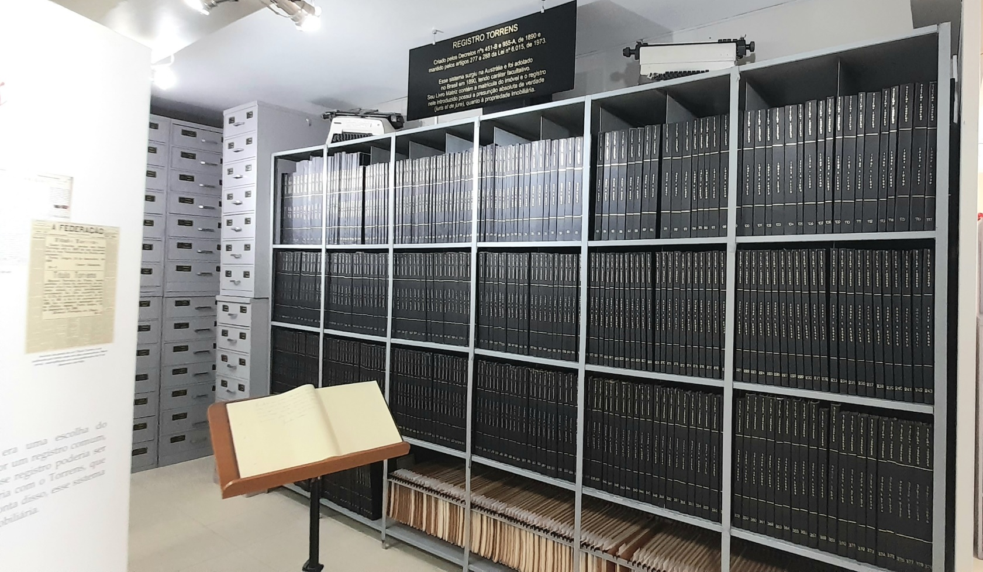
Sistema Torrens Registro de Imóveis da 1ª Zona de Porto Alegre-RS

Slide 28
Sistema Torrens Livro Matriz – Matrícula Manuscrita

Slide 29
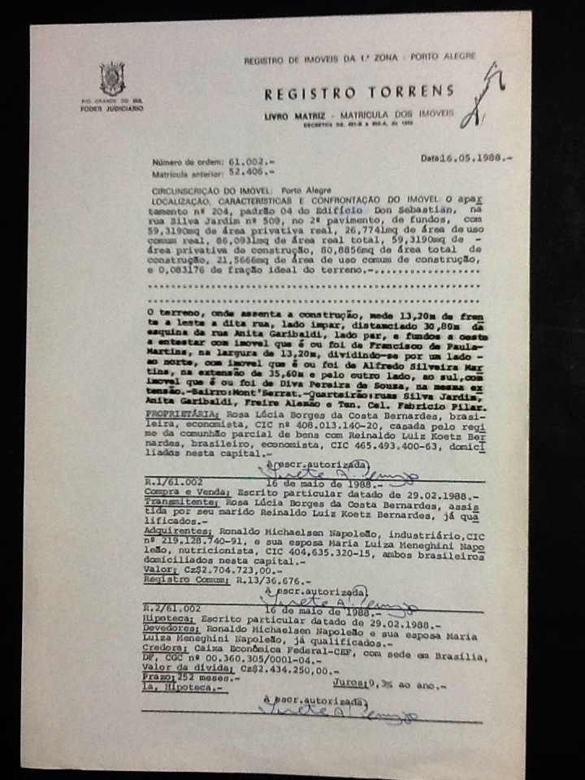
Sistema Torrens Livro de folhas soltas datilografadas (processo mecânico a partir de 1976)

Slide 30
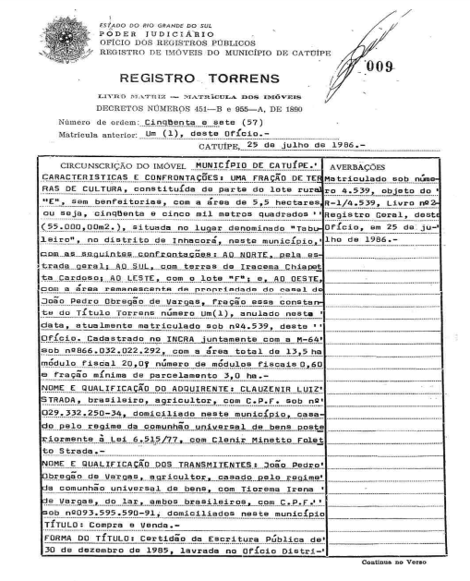
Sistema Torrens Livro de folhas soltas datilografadas (processo mecânico a partir de 1976)

Slide 31
Motivos que contribuíram para o insucesso do Torrens no Brasil
1 – Desconhecimento, por parte dos usuários, dos benefícios do sistema;
2 – Dificuldade de cumprir as formalidades e exigências;
3 – Duplicidade de sistemas de registro (comum e facultativo);
4 – Crescente credibilidade adquirida pelo sistema comum;
5 – Maior custo;
6 – Morosidade dos métodos do sistema.

Slide 32
Sobre a coexistência de sistemas
O Desembargador Décio Antônio Erpen defende que “somente haja um sistema registral imobiliário em cada país”, dispensando, portanto, o Registro Torrens, uma vez que o Sistema Comum já supre as necessidades dos usuários.

Slide 33
Importância e valorização do sistema registral comum
Uma das marcas das instituições legais deste novo século colocam em relevo a Desjudicialização/Extrajudicialização da composição dos conflitos e da gestão de interesses privados, confirmando o acerto do atual sistema registral, que confere a necessária segurança jurídica aos usuários.

Slide 34
FATOS HISTÓRICOS

Slide 35
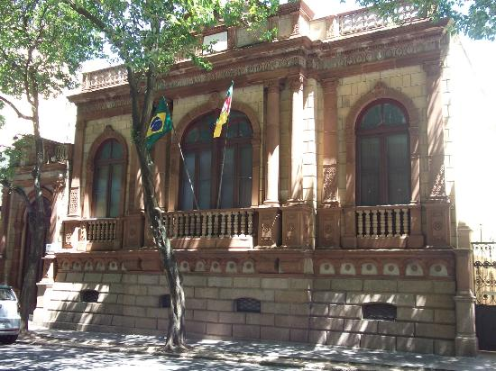
Museu Júlio de Castilhos
Com data de 12 de Agosto de 1905, no livro 3-C, folha 326 sob nº 15.927, a transcrição de uma escritura pública de Compra e Venda, em 11 de Agosto de 1905, Notário Octaviano Gonçalves, tendo o imóvel, a seguinte descrição: Um prédio assobradado, à ruas Duque de Caxias, nº 199 e Coronel Fernando Machado, nº 128, com três janelas, porta e portão na frente...- ADQUIRENTE: ESTADO DO RIO GRANDE DO SUL. Porto Alegre.- TRANSMITENTE: Os herdeiros do Dr. Júlio Prates de Castilhos.- VALOR: 80:000$000.- PROCEDÊNCIA: 3-B folha 1 nº 11.182.-.............. fica constando que o imóvel objeto desta transcrição, encontra-se Tombado pelo Estado do Rio Grande do Sul. Protocolo

Slide 36
Residência do Dr. Antônio Augusto Borges de Medeiros
Com data de 28 de fevereiro de 1911, no livro 3-E folha 199, sob nº 20.509, a transcrição de uma escritura pública de compra de 25 de novembro de 1910, notário O. Gonçalves, tendo o imóvel a seguinte descrição: três quartas partes de duas casas em ruínas, na rua Duque de Caxias nºs 193 e 195, Coronel Fernado Machado, com cinco aberturas de frente, tendo o respectivo terreno de frente....– ADQUIRENTE: DR. ANTONIO AUGUSTO BORGES DE MEDEIROS. Porto Alegre.– TRANSMITENTES: João Carlos Moreira Rohrig; Frederica Rohrig e Ernesto Moreira Rohrig. Porto Alegre.– VALOR: 30:000.000.– PROCEDÊNCIA: Nada consta.-.........

Slide 37
À margem da Transcrição consta o seguinte:
1) por escritura pública de 26 de setembro de 1924, lavrada pelo notário Genes Gentil Bento, os Drs. Octávio Francisco da Rocha e José Montaury de Aguiar Leitão, únicos membros sobreviventes da comissão que postou ao Dr. A. A. Borges de Medeiros o prédio construído no terreno de que trata essa escritura, declararam que, por si e em nome dos demais correligionários que subscreveram com importâncias para a aquisição e edificação do palacete, que a propriedade do prédio, desde 31 de janeiro de 1914, ficou pertencendo no pensamento da comissão, agora traduzido em ato, à Exma. Sra. Carlinda Borges de Medeiros, consorte do Dr. A.A. Borges de Medeiros, com a cláusula de incomunicabilidade e inalienabilidade enquanto durar o usufruto..... Porto Alegre, 04 de julho de 1925.

Slide 40
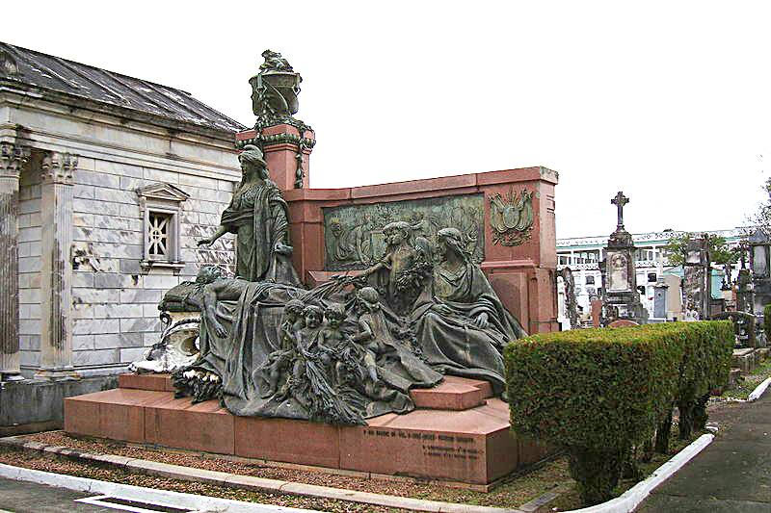
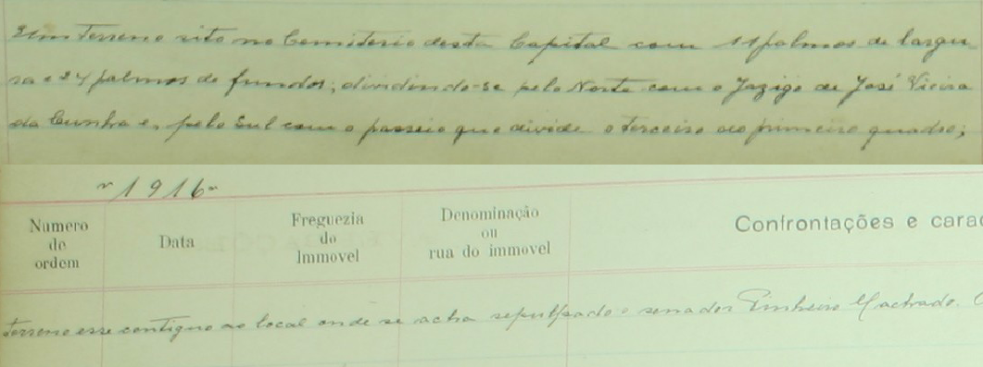
Jazigo do Senador José Gomes
Pinheiro Machado

Slide 41
Jazigo do Senador José Gomes
Pinheiro Machado
Encontra-se registrado no Registro de Imóveis desta Capital, com data de 20 de dezembro de 1916 o instrumento de compra e venda do terreno no Cemitério da Santa Casa de Misericórdia, adquirido pelo Estado do Rio Grande do Sul, onde está chantado o monumento funerário consagrado a José Gomes Pinheiro Machado, com a seguinte descrição:
... que revendo os livros deste Ofício, deles verifiquei constar com data de 20 de dezembro de 1916, no livro 3-H, folha 74, nº 27.447, a transcrição de uma escritura de compra e venda, de 16 de dezembro de 1916 pelo notário Octaviano Gonçalves, tendo o imóvel, a seguinte descrição: Um terreno sito no cemitério desta Capital, com 11 palmos de largura e 24 palmos de fundos; dividindo-se pelo Norte com o jazigo de José Vieira da Cunha, e pelo Sul com o passeio que divide o terceiro do primeiro quadro; terreno esse contiguo ao local onde se acha sepultado o Senador Pinheiro Machado.- Adquirente: GOVERNO DO ESTADO.- Transmitente: Santa Casa de Misericórdia. Porto Alegre.- VALOR: 8:799$912.- PROCEDÊNCIA: Não consta

Slide 42
Jazigo do Senador José Gomes
Pinheiro Machado
CERTIFICO, a pedido verbal da parte interessada, que revendo os livros deste Ofício, deles verifiquei constar com data de 20 de dezembro de 1916, no livro 3-H, folha 74, nº 27.447, a transcrição de uma escritura pública de compra e venda, de 16 de dezembro de 1916 pelo notário Octaviano Gonçalves, tendo o imóvel, a seguinte descrição: Um terreno sito no cemitério desta Capital, com 11 palmos de largura e 24 palmos de fundos; dividindo-se pelo Norte com o jazigo de José Vieira da Cunha, e pelo Sul com o passeio que divide o terceiro do primeiro quadro; terreno esse contiguo ao local onde se acha sepultado o Senador Pinheiro Machado.- ADQUIRENTE: GOVERNO DO ESTADO.- TRANSMITENTE: Santa Casa de Misericórdia. Porto Alegre.- VALOR: 8:799$912.- PROCEDÊNCIA: Não consta

Slide 43
- LEI 6.015/1973 –
DO MANUSCRITO À VIRTUALIZAÇÃO
50 Anos da Lei dos Registros Públicos

Slide 44
Lei 6.015/1973
A Lei nº 6.015, de 31/12/1973, que entrou em vigor em 1º/1/1976 primou por uma maior simplificação, acabando com os Livrões, com a adoção do
Sistema de Matrícula (Fólio Real).
Essa simplificação fez com que os registros, antes manuscritos passassem a ser datilografados. E, posteriormente, culminando no registro eletrônico, de acordo com a Lei nº 14.382/2022, que dispõe sobre o Sistema Eletrônico dos Registros Públicos (Serp).

Slide 45
NOVO REGIME
Fim da escrituração manuscrita
Esta é, sem dúvida, a principal inovação trazida pela
Lei nº 6.015/1973.
A exigência da escrituração manuscrita em livros uniformizados constituía-se num atraso frente ao progresso que vinha sendo implementado.

Slide 46
NOVO REGIME
Sistema de Fichas
Com exceção do Livro 1 (Livro de Protocolos) que pode ser escriturado na forma de livro de folhas soltas, os demais livros poderão ser substituídos por fichas apropriadas.
A permissão para substituição dos Livros por fichas constituiu a Inovação Revolucionária Progressista, que marca a visão dos legisladores e autores da
Lei nº 6.015/1973.

Slide 47
NOVO REGIME
Matrícula, um verdadeiro “Curriculum Vitae” ou “A Biografia do Imóvel”
Outra novidade de suma importância para simplificação do processo de Registro foi a Instituição da Matrícula do imóvel (artigos 227 a 235 da LRP).
A escrituração é feita no Livro 2- Registro Geral ou na ficha apropriada – a folha real do sistema germânico já adotada na Argentina e em outros países, recebendo cada imóvel o seu próprio número. No mesmo livro ou ficha são lançados os registros ou averbações.

Slide 48
NOVO REGIME
O número será mantido até a ocorrência de fato que determine o seu cancelamento/encerramento
(artigos 233 a 235 da LRP).
Poderá haver ainda, a unificação, fusão ou desdobramento de matrículas (artigo 235 da LRP).

Slide 49
NOVO REGIME
O Decreto nº 4.857 de 9 de novembro de 1939, vigente até o advento da Lei nº 6.015/1973, previa para o Registro de Imóveis os seguintes Livros:
Art. 182 - Haverá no registro de imóveis os seguintes livros;
Livro nº 1 - protocolo, com 300 fôlhas;
Livro nº 2 - inscrição hipotecária, com 300 fôlhas;
Livro nº 3 - inscrição das transmissões, com 300 fôlhas;
Livro nº 4 - registro diversos com 300 folhas;
Livro nº 5 - emissão de debêntures, com 150 fôlhas;
Livro nº 6 - indicador real, com 300 fôlhas;
Livro nº 7 - indicador pessoal, com 300 fôlhas;
Livro nº 8 - registro especial, com 300 fôlhas;)
Livro nº 9 - registro de cédulas de crédito rural, com 300 folhas;
Livro nº 10 - registro de cédulas de crédito industrial, com 300 fôlhas
Além dos Livros de Cadastro de Estrangeiros e Registros Torrens.

Slide 50
NOVO REGIME
Diminuição do Número de Livros
A nova Lei reduziu para cinco (5) o número de Livros, a saber:
Protocolo
Registro Geral
Registro Auxiliar
Indicador Real
Indicador Pessoal
(permanecendo os Livros de Cadastro de Estrangeiros e Registros Torrens.
Outra importante novidade é que os Livros passaram a ser preparados pelo próprio Oficial e não mais pelos Juízes, que pela Legislação anterior deveriam realizar a assinatura dos termos e rubrica dos Livros.

Slide 51
NOVO REGIME
Utilização dos Livros em uso até o seu esgotamento
A fim de evitar prejuízos, a nova Lei facultou ao Oficial o aproveitamento dos livros antigos, em uso, até o seu esgotamento, mediante autorização judicial, com início de nova numeração (artigo 297, §único da LRP).
Permissão para a redução do número de páginas dos Livros
O Oficial que optar pelo sistema de livros de folhas soltas poderá solicitar ao Juiz competente a diminuição do número das mesmas (artigo 5º da LRP).

Slide 52
NOVO REGIME
Autorização para o Desdobramento dos Livros
Atendendo ao volume de serviços do Cartório, poderão ser abertos e escriturados, concomitantemente vários livros, bastando solicitação ao Juiz competente (artigo 181 da LRP).
Escrituração do Protocolo e o Fim da Velha Controvérsia
Somente o Livro de Protocolo (Livro 1) não pode ser substituído por fichas, mas poderá ser datilografado em folhas soltas.
A escrituração “manuscrita” não é mais obrigação exclusiva do Oficial, podendo ser escriturado por Substituto ou Escrevente.

Slide 53
NOVO REGIME
Da não prenotação de Títulos
No regime anterior qualquer título apresentado em cartório deveria, prioritariamente, ser protocolado, para todos os efeitos de direito.
De acordo com o artigo 12, §único da LRP, o princípio foi mantido, todavia o ordenamento jurídico passou a prever a possibilidade de apresentação do título apenas para exame e cálculo de emolumentos.

Slide 54
NOVO REGIME
Fim das Transcrições e Inscrições
Anteriormente a LRP, os registros eram chamados de Transcrição e Inscrição.
Transcrição era o nome do registro dos atos jurídicos que transferiam a propriedade de imóvel, ou procediam a sua divisão.
Inscrição era o nome dos atos jurídicos que não transferiam a propriedade, mas conferiam direitos reais e que eram enumerados no artigo 178 “a”, do Decreto nº 4.857/1939.
Exemplo: hipoteca, penhora, arresto, sequestro, dentre outros.

Slide 55
NOVO REGIME
Novo Conceito de Registro
O artigo 168 da LRP reuniu as duas espécies (Transcrição e Inscrição) sob a expressão genérica de Registro.
Certidões e sua Reprodução
O artigo 19, §5º da LRP determinou a expedição de certidões em papel e escrita que permitam a sua reprodução por fotocópia, fideicópia, ou outro processo equivalente.

Slide 56
NOVO REGIME
Prazo para Registro
A nova Lei expressa a determinação para se proceder ao registro dentro do prazo de trinta (30) dias da protocolização do título
(artigo 188 da LRP).

Slide 57
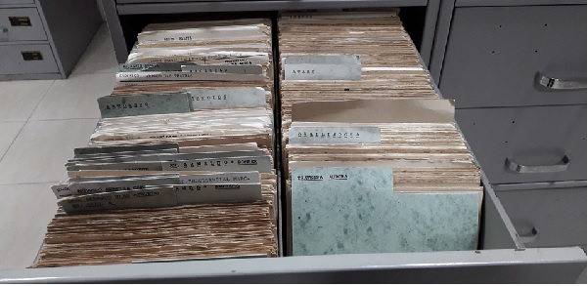
Indicador Real – Livro 4

Slide 58
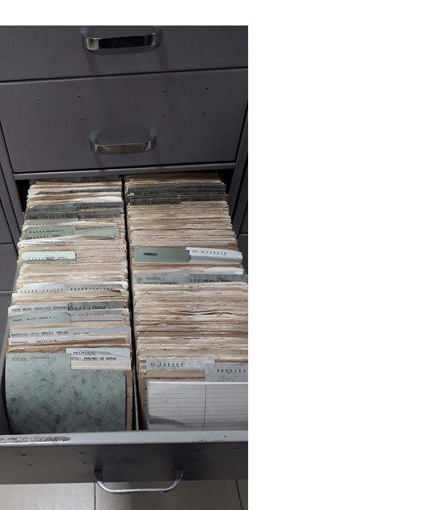
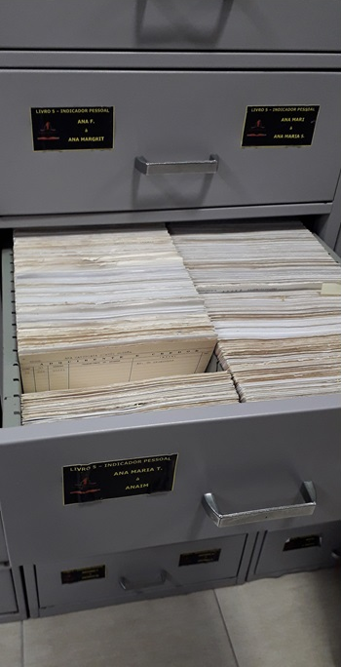
Indicador Pessoal – Livro 5

Slide 59
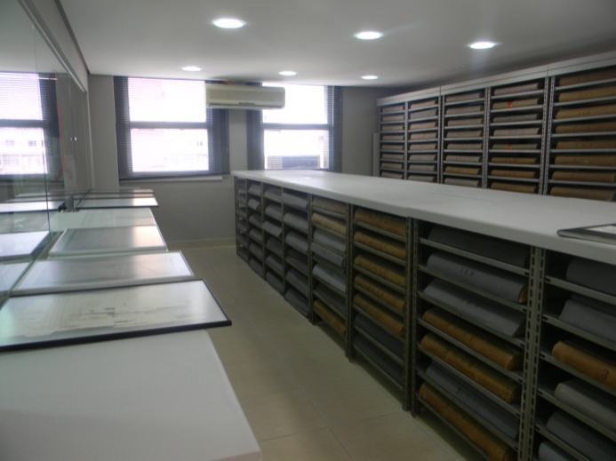
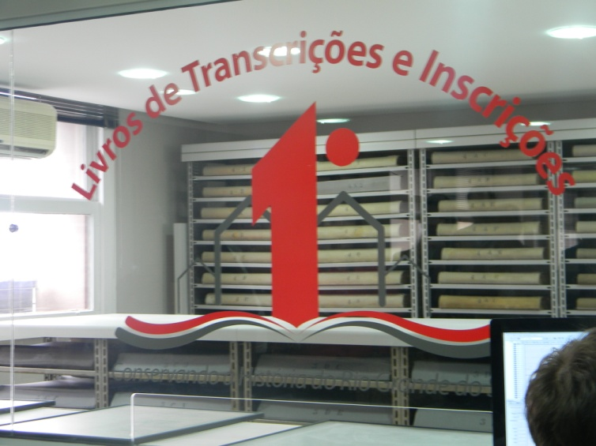
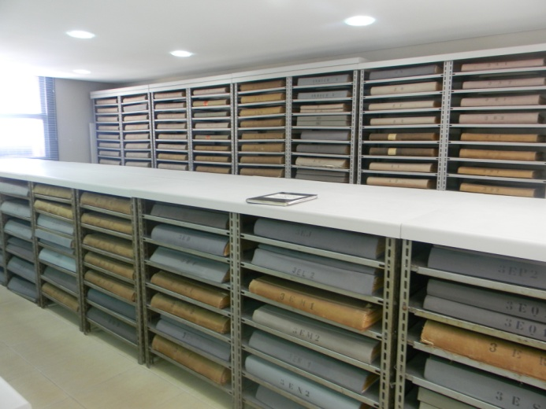
Livros de Transcrições e Inscrições

Slide 60
Matrícula de Imóvel registrado no Registro de Imóveis da 1º Zona de Porto Alegre-RS

Slide 61
Assinatura manual no Livro nº 3 - Registro Auxiliar

Slide 62
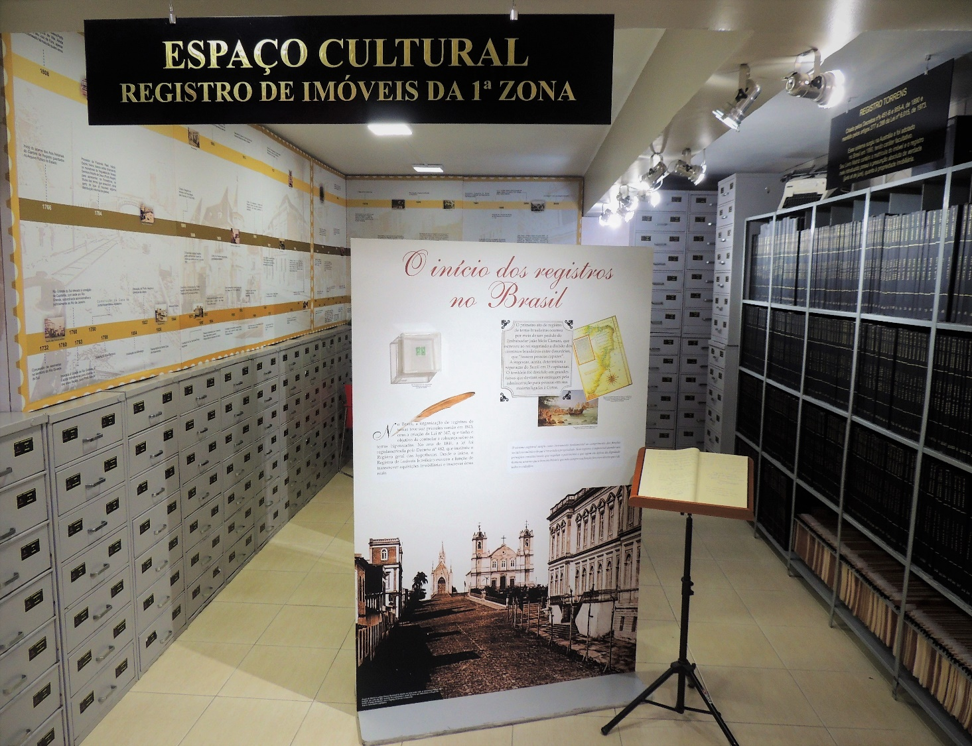
Espaço Cultural do Registro de Imóveis da 1ª Zona de Porto Alegre-RS

Slide 63
O INÍCIO DA ERA DIGITAL

Slide 64
Toda reforma institucional tem uma história, com o Registro Eletrônico não foi diferente.
A partir da entrada em vigor da Lei nº 11.977/2009 iniciaram-se várias tentativas de transformar o tradicional sistema registral pátrio em algo novo, moderno, dinâmico, ágil e eficiente

Slide 65
A Lei nº 11.977/2009 tinha por objetivo a implantação e o funcionamento adequado do Serp (Sistema Eletrônico dos Registros Públicos) e fixou o prazo de 5 anos, contados a partir de sua publicação, para o funcionamento do Registro Eletrônico (Arts. 37/41).
Esse prazo expirou em 8/7/2014 sem que o referido sistema fosse implementado.

Slide 66
Com a não implantação do Sistema Eletrônico de Imóveis no tempo determinado, em 18/6/2015 foi publicado o Provimento nº 47/2015 do CNJ, com a participação efetiva do Des. Ricardo Dip, a quem rendo minhas homenagens e o reconhecimento.
Este Provimento estabeleceu diretrizes gerais para o Sistema de Registro Eletrônico de Imóveis e determinou que os Estados e o Distrito Federal procedessem a implantação e integração do Sistema Eletrônico de Imóveis, através da criação de
Centrais de Serviço Eletrônico Compartilhado.
Até então a única Central existente era a da ARISP.

Slide 67
O Provimento nº 47/2015 facultou ainda, que nos Estados em que não fosse possível ou conveniente a manutenção de serviços próprios, a possibilidade de adesão à utilização da Central de Serviços Eletrônicos previamente existente em outro Estado ou Distrito Federal, respeitada a independência de cada Central.

Slide 68
Em vista disso, o IRIB, a ARISP, a ANOREG/DF e o CORI/MG resolveram firmar em 6/4/2016 um Termo de Compromisso para a criação da Coordenação Nacional das Centrais de Serviços Eletrônicos Compartilhados, com a finalidade da universalização do acesso ao tráfego eletrônico de dados e títulos, bem como sejam criados os padrões de interoperabilidade para a perfeita integração do sistema de registro eletrônico de imóveis do País, observando, no mínimo, as normas de organização e desenvolvimento de atividades.

Slide 69
Em 12/6/2017 entrou em vigor a Lei nº 13.465/2017, que reconheceu o Projeto SREI (Sistema de Registro Eletrônico de Imóveis) e instituiu o ONR (Operador Nacional de Registro de Imóveis).
Art. 76. O Sistema de Registro Eletrônico de Imóveis (SREI) será implementado e operado, em âmbito nacional, pelo Operador Nacional do Sistema de Registro Eletrônico de Imóveis (ONR).

Slide 70
Após a publicação da Lei nº 13.465/2017, que instituiu o Sistema de Registro Eletrônico de Imóveis (SREI) e determinou a implantação e operação nacionalmente pelo Operador Nacional do Sistema de Registro Eletrônico de Imóveis (ONR), os Estados iniciaram a criação das Centrais Estaduais de Registradores de Imóveis e as Federações que não criaram poderiam vincular à uma já existente.

Slide 71
O ONR (Operador Nacional do Sistema de Registro Eletrônico de Imóveis) estipulou, por meio de seu Estatuto, que existisse uma entidade ou associação classista específica de Registro de Imóveis para administrar as Centrais, o que ainda não existia até então.

Slide 72
A Corregedoria Nacional de Justiça e o ONR (Operador Nacional do Sistema de Registro Eletrônico de Imóveis) lançaram em 21/9/2021 o
SAEC (Serviço de Atendimento Eletrônico Compartilhado), que é
uma ferramenta que possibilita o atendimento remoto por todos os Registros de Imóveis do País na Internet, visando migrar os serviços que até então eram efetuados pelas Centrais Estaduais.

Slide 73
Desta forma, a partir do dia 28/03/2022, todos os serviços anteriormente prestados pelas Centrais foram transferidos para o ONR (Operador Nacional do Sistema de Registro Eletrônico de Imóveis), cujo acesso é por meio do Endereço https://registradores.onr.org.br.
Em 27 /6/2022 foi instituído o Sistema Eletrônico dos Registros Públicos – SERP (aperfeiçoamento do sistema de registro eletrônico já criado pelo art. 37 da Lei nº 11.977/2009), que tem a finalidade de modernizar e simplificar os procedimentos relativos aos registros públicos de atos e negócios jurídicos e de incorporações imobiliárias, através da Lei n.º 14.382/2022 (art. 1º da Lei).

Slide 74
SERP
(Sistema Eletrônico dos Registros Públicos)

Slide 75
SERP
(Sistema Eletrônico dos Registros Públicos)
O Sistema Eletrônico dos Registros Públicos – SERP (aperfeiçoamento do sistema de registro eletrônico já criado pelo art. 37 da Lei nº 11.977/2009) tem a finalidade de modernizar e simplificar os procedimentos relativos aos registros públicos de atos e negócios jurídicos e de incorporações imobiliárias (art. 1º da Lei n.º 14.382/2022), tendo sido aprovado pelo Senado Federal por meio da edição da MP 1.085/21.
A implementação do SERP (Sistema Eletrônico dos Registros Públicos) ocorreu no dia 31 de janeiro de 2023 e a regulamentação (em partes) no dia 1º de fevereiro de 2023, através do Provimento 139/2023 do CNJ.

Slide 76
SERP
(Sistema Eletrônico dos Registros Públicos)
O SERP (Sistema Eletrônico dos Registros Públicos) trata da interconexão das serventias dos registros públicos e da interoperabilidade das bases de dados entre as serventias dos registros públicos e o SERP (art. 3º, incisos I e II e III da Lei n.º 14.382/2022).

Slide 77
SERP
(Sistema Eletrônico dos Registros Públicos)
O SERP (Sistema Eletrônico dos Registros Públicos) irá realizar um intercâmbio entre as especialidades registrais, quais sejam:
Registro Civil de Pessoas Naturais,
Registro Civil de Pessoas Jurídicas,
Registro de Títulos e Documentos
Registro de Imóveis,
Promovendo uma integração de funcionalidades.
Desta forma será possível que as atividades registrais estejam interligadas eletronicamente.

Slide 78
MARCO HISTÓRICO
A data de 1º/8/2023 foi um marco para os Registradores de Imóveis de todo o Brasil, pois caracterizou a integração de todos dos 3.627 Registros de Imóveis existentes no País interligados à mesma plataforma, a ONR.

Slide 79
OPERADOR NACIONAL DO SISTEMA
DE
REGISTRO ELETRÔNICO DE IMÓVEIS
(ONR)

Slide 80
ONR
A Lei nº 13.465, de 11 de julho de 2017, em seu artigo 76, fixou o ONR (Operador Nacional do Sistema de Registro Eletrônico de Imóveis) como a instituição oficial encarregada de projetar e implementar o SREI (Sistema de Registro Eletrônico de Imóveis) no país, padronizando sua operação e centralizando o acesso a todas as unidades registrais dos estados e do Distrito Federal em um único ponto na Internet, alinhando segurança jurídica e tecnologias inovadoras aos procedimentos registrais e aos negócios imobiliários.

Slide 81
Marco Legal
Lei nº 13.465/2017;
Provimento nº 89/2019 da Corregedoria Nacional de Justiça (regulamentou o CNM (Código Nacional de Matrículas), o SREI (Sistema de Registro Eletrônico de Imóveis), o SAEC (Serviço de Atendimento Eletrônico Compartilhado), o acesso da Administração Pública Federal às informações do SREI e estabelece diretrizes para o estatuto do ONR (Operador Nacional do Sistema de Registro Eletrônico de Imóveis); e
Provimento nº 109/2020 da Corregedoria Nacional de Justiça (disciplina a atuação da Corregedoria Nacional de Justiça como Agente Regulador do ONR (Operador Nacional do Sistema de Registro Eletrônico de Imóveis).
Acesso: https://www.registrodeimoveis.org.br/onr

Slide 82
O ONR (Operador Nacional do Sistema de Registro Eletrônico de Imóveis) tem por finalidade implementar e operar, em âmbito nacional, o SREI (Sistema de Registro Eletrônico de Imóveis) na forma dos artigos 37 a 41, da Lei nº 11.977/2009, mediante integração das unidades registrais, sob acompanhamento, regulação normativa e fiscalização da Corregedoria Nacional de Justiça do CNJ, na função de agente regulador, conforme previsto
na Lei nº 13.465/2017.

Slide 83
ATOS ELETRÔNICOS
NO
REGISTRO DE IMÓVEIS

Slide 84
O SAEC (Serviço de Atendimento Eletrônico Compartilhado) corresponde a uma plataforma eletrônica centralizada, a nível nacional, que recepciona as solicitações de serviço apresentadas pelos usuários e as distribui às serventias competentes.

Slide 85
https://registradores.onr.org.br/

Slide 87
De acordo com o Provimento 89/2019 é vedada a recepção ou expedição de documentos eletrônicos fora da plataforma SREI (Sistema de Registro Eletrônico de Imóveis):
Art. 33. Aos ofícios de registro de imóveis é vedado:
I – recepcionar ou expedir documentos eletrônicos por e-mail ou serviços postais ou de entrega;
II – postar ou baixar (download) documentos eletrônicos e informações em sites que não sejam os das respectivas centrais de serviços eletrônicos compartilhados ou do SAEC;
III – prestar os serviços eletrônicos referidos neste provimento, diretamente ou por terceiros, fora do Sistema de Registro Eletrônico de Imóveis – SREI

Slide 88
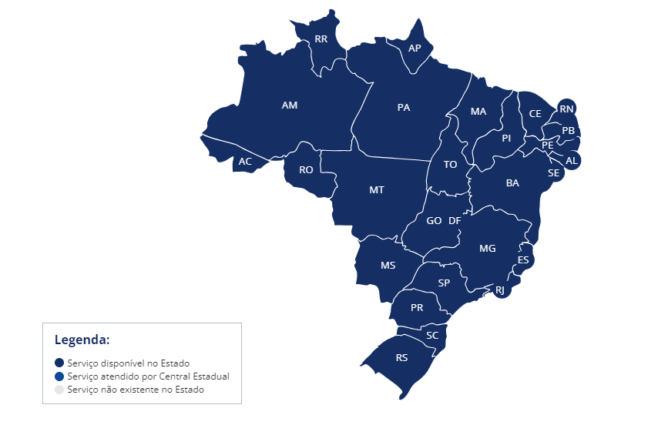
Serviços 100% implementados
Certidão Digital
A certidão digital é o documento expedido pelo Oficial de Registro de Imóveis ou por seu preposto, com fé pública, no meio eletrônico.
São arquivos assinados digitalmente com certificado digital - ICP/BR. Assim como as certidões físicas, possuem validade por 30 dias para a prática de atos notariais.

Slide 89
Serviços 100% implementados
e-Protocolo
O e-Protocolo possibilita a postagem e o tráfego de traslados e certidões notariais e de outros títulos, públicos ou particulares, elaborados sob a forma de documento eletrônico, para remessa às serventias registrais para prenotação.
Atualmente, nos títulos eletrônicos, a qualificação registral é dividida em duas etapas:
A qualificação digital-formal do título, e a etapa posterior, da qualificação jurídica tradicional.
Importante frisar que a qualificação jurídica tradicional do título sempre foi e sempre será atribuição do Registrador.

Slide 90
DO MANUSCRITO
À
VIRTUALIZAÇÃO
- Lei nº 14.382/2022 -

Slide 91
Principais alterações introduzidas na Lei nº 6.015/1973 com a Lei nº 14.382/2022
Expressa previsão da escrituração, publicidade e conservação dos registros em meio eletrônico, conforme regulamentação do CNJ;
Utilização de assinatura avançada ou qualificada (assinatura digital ICP-Brasil) para acesso ou envio de informações aos registros públicos, exceto o Registro de Imóveis, cujo uso de assinatura avançada só poderá ocorrer em hipóteses a serem estabelecidas pelo CNJ;

Slide 92
Possibilidade do fornecimento de certidões eletrônicas com critérios de segurança, e possibilidade do requerimento de certidão de qualquer serventia, bem como a dispensa da materialização;
Redução no prazo para expedição de certidões dos registros de imóveis.
Conservação dos títulos físicos exclusivamente em arquivo digital, conforme regulamentação a ser realizada pelo CNJ;

Slide 93
ALTERAÇÃO NOS PRAZOS
E NA
FORMA DE CONTAGEM DOS PRAZOS

Slide 94
Alteração da LRP
Previsão de os registros serem escriturados, publicizados e conservados em meio eletrônico.
Alteração dos prazos, bem como da forma de contagem, que será feita em dias e horas úteis.
Exceção: “exceto nos casos previstos em lei e naqueles contados em meses e anos”

Slide 95
§ 10. As certidões do registro de imóveis.... serão emitidas nos seguintes prazos máximos, contados a partir do pagamento dos emolumentos :
I - quatro horas, para a certidão de inteiro teor da matrícula ou do livro auxiliar, em meio eletrônico, requerida no horário de expediente, desde que fornecido pelo usuário o respectivo número;
II - um dia, para a certidão da situação jurídica atualizada do imóvel; e
III - cinco dias, para a certidão de transcrições e para os demais casos.

Slide 96
Alteração (protocolo) dos prazos de qualificação e registro:
Protocolizado o título, se procederá ao registro no prazo de dez dias, contado da data do protocolo.
No prazo de cinco dias úteis serão registradas as escrituras de compra e venda sem cláusulas especiais, os requerimentos de averbação de construção e de cancelamento de garantias, bem como os documentos reapresentados.
O prazo do Protocolo é de vinte dias úteis.

Slide 97
NOVIDADE
A Lei nº 14.382/2022 alterou a Lei nº 6.015/1973 (§3º do art.1º) determinando que os registros serão escriturados, publicizados e conservados em meio eletrônico, nos termos estabelecidos pela Corregedoria Nacional de Justiça do CNJ.
Neste sentido, algumas Corregedorias Estaduais expediram Provimentos autorizando a utilização de assinatura eletrônica qualificada nos atos dos Livros 2-RG e 3-RA.
Os primeiros Estados a adotarem a assinatura eletrônica qualificada foram Goiás e Rio de Janeiro e, posteriormente, o Estado do Rio Grande do Sul.

Slide 98
Art. 1º Os serviços concernentes aos Registros Públicos, estabelecidos pela legislação civil para autenticidade, segurança e eficácia dos atos jurídicos, ficam sujeitos ao regime estabelecido nesta Lei. (Redação dada pela Lei nº 6.216, de 1975)
(...)
§ 3º Os registros serão escriturados, publicizados e conservados em meio eletrônico, nos termos estabelecidos pela Corregedoria Nacional de Justiça do Conselho Nacional de Justiça, em especial quanto aos: (Redação dada pela Lei nº 14.382, de 2022)

Slide 99
Na data de 3/10/2023 o Registro de Imóveis da 1ª Zona desta Capital efetuou o primeiro Registro com assinatura digital, começando pelo Livro 3-RA, o que caracteriza um marco na história do Registro de Imóveis.

Slide 101
Assinatura eletrônica qualificada no Livro nº 3 – Registro Auxiliar

Slide 102
Mapa de transações imobiliárias do
Registro de Imóveis
Esta ferramenta foi desenvolvida e disponibilizada pelo CORI/BR, com participação do RIB e IRIB, sendo importante destacar o brilhante trabalho desenvolvido pelo colega Sergio Ávila Doria Martins.
https://www.registrodeimoveis.org.br/mapa

Slide 103
CONCLUSÃO
Finalmente, podemos verificar que o Registro de Imóveis, neste Bicentenário da Independência, com quase 180 Anos de existência e a Lei de Registros Públicos, com 50 Anos de vigência, em muito colaboraram e colaboram para o desenvolvimento do Brasil.
O sistema registral surgiu como instrumento fundamental ao cumprimento das funções social, patrimonial e econômica de que é revestida a propriedade.
Sem registro, é impossível atender aos princípios constitucionais que regulam o patrimônio e que agem em defesa da dignidade humana, uma vez que o bem imobiliário que não cumpre sua função fere esse direito que é de todos os cidadãos.

Slide 104
Do Registro de Hipotecas ao Registro Eletrônico da propriedade imobiliária no Brasil, os Oficiais Registrais cumpriram e cumprem fundamental papel na vida da sociedade, zelando pela segurança jurídica e pelas boas práticas no exercício de sua função constitucional.
Sendo assim, podemos chegar a conclusão que:
Uma instituição perdurar por quase dois séculos em constante aperfeiçoamento e avanço de seus procedimentos é sinal inequívoco de sua relevância como partícipe no desenvolvimento social, patrimonial e econômico, contribuindo para o progresso da nossa Nação, logo tem de ser respeitada.

Slide 105
OBRIGADO
João Pedro Lamana Paiva
www.lamanapaiva.com.br

